Slide 1

Git
분산버전관리시스템
Step1
깃 서비스 시작하기

Slide 2


Slide 3

Step1
깃 서비스 시작하기
1. 가입하기
2. 계정 인증하기
3. 레포 생성하기

Slide 4
Step1
깃 서비스 시작하기
1. 가입하기
2. 계정 인증하기
3. 레포 생성하기

Slide 5
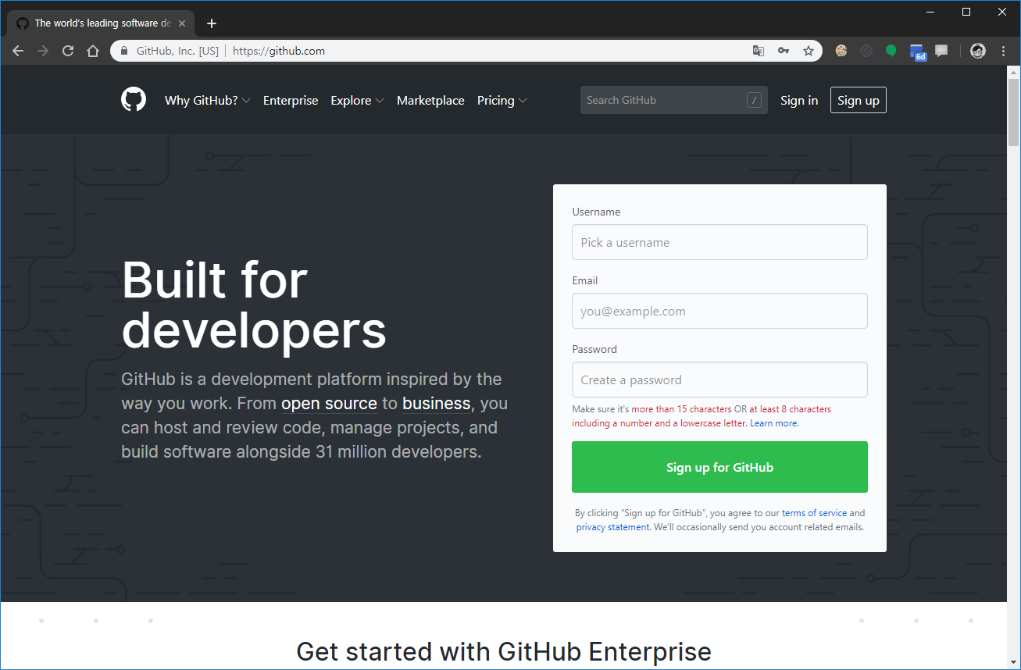
1-1. 깃허브 홈페이지 접속

Slide 6

1-2. 닉네임, 이메일(계정), 비밀번호 입력 후, 가입(Sign up)
닉네임은 협업자 지정에 사용되고, 실제 협업에 사용되므로 깔끔하게 지어주세요.

Slide 7
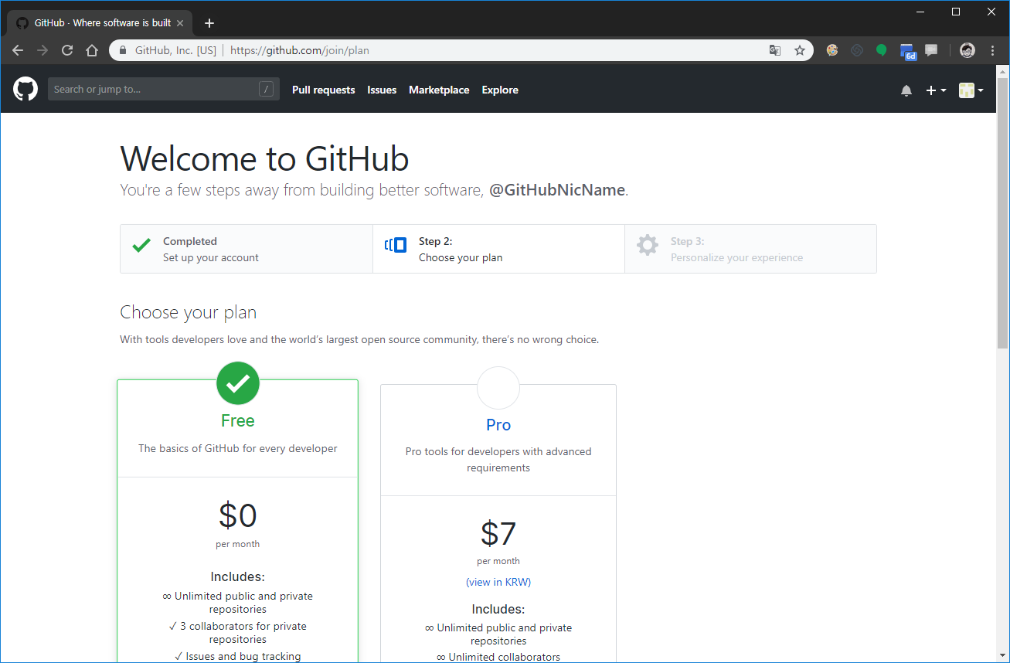
1-3. 일반 사용자이므로 Free tier 선택

Slide 8
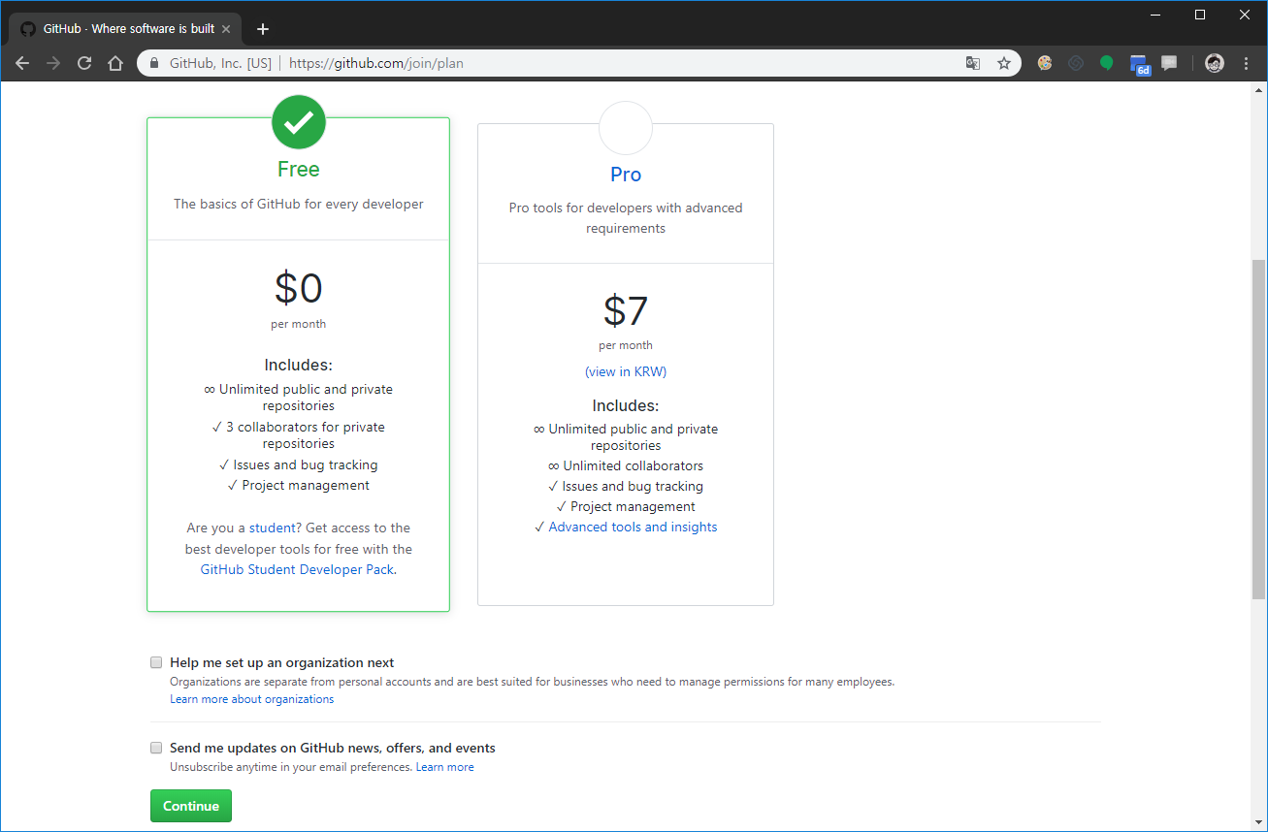
1-3. 일반 사용자이므로 Free tier 선택

Slide 9
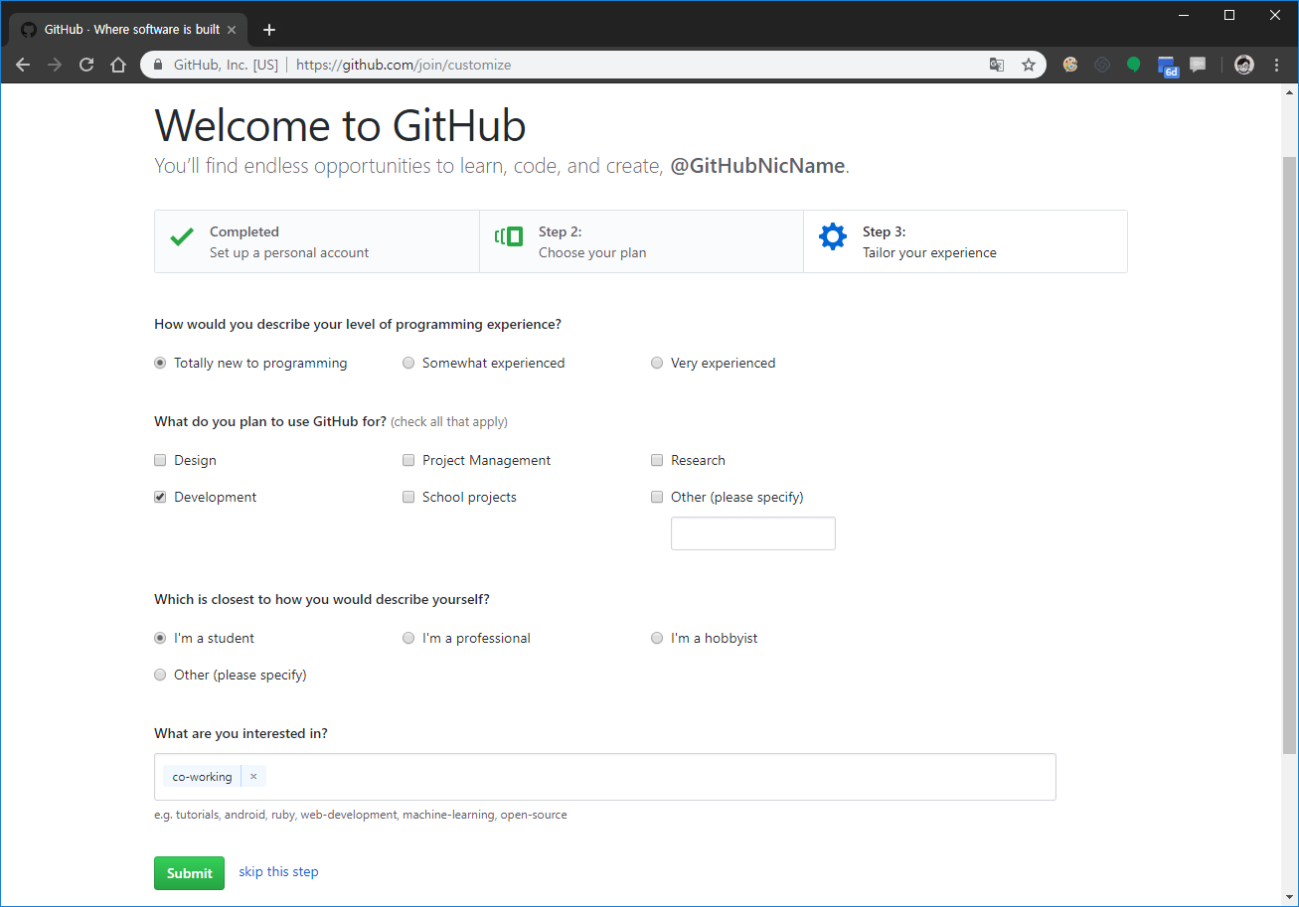
프로그래밍 수준에 대한 질문
깃허브 사용방향에 대한 질문
학생/ 프로/ 취미/ 기타 중 가까운 쪽에 대한 질문
1-4. 문답을 작성하여 제출 ( skip 가능 )

Slide 10
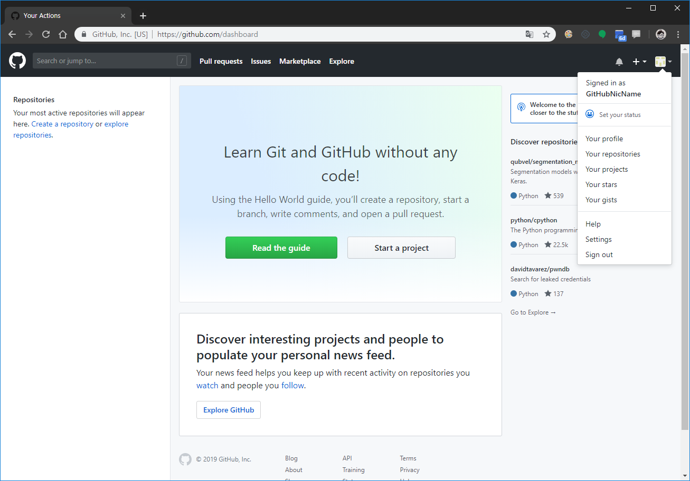
1-5. 가입완료

Slide 11
Step1
깃 서비스 시작하기
1. 가입하기
2. 계정 인증하기
3. 레포 생성하기

Slide 12
2-1. Create a repository 클릭

Slide 13
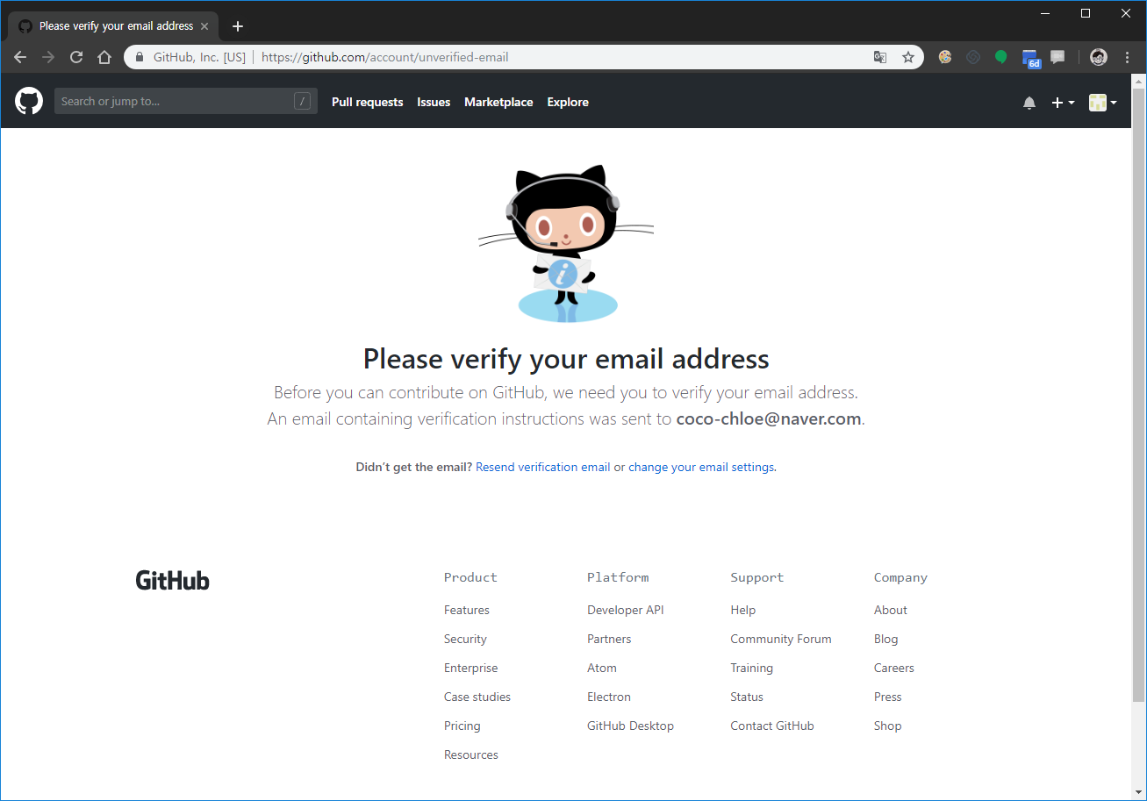
2-2. 가입신청에 사용한 이메일의 인증을 요청하는 페이지 확인

Slide 14
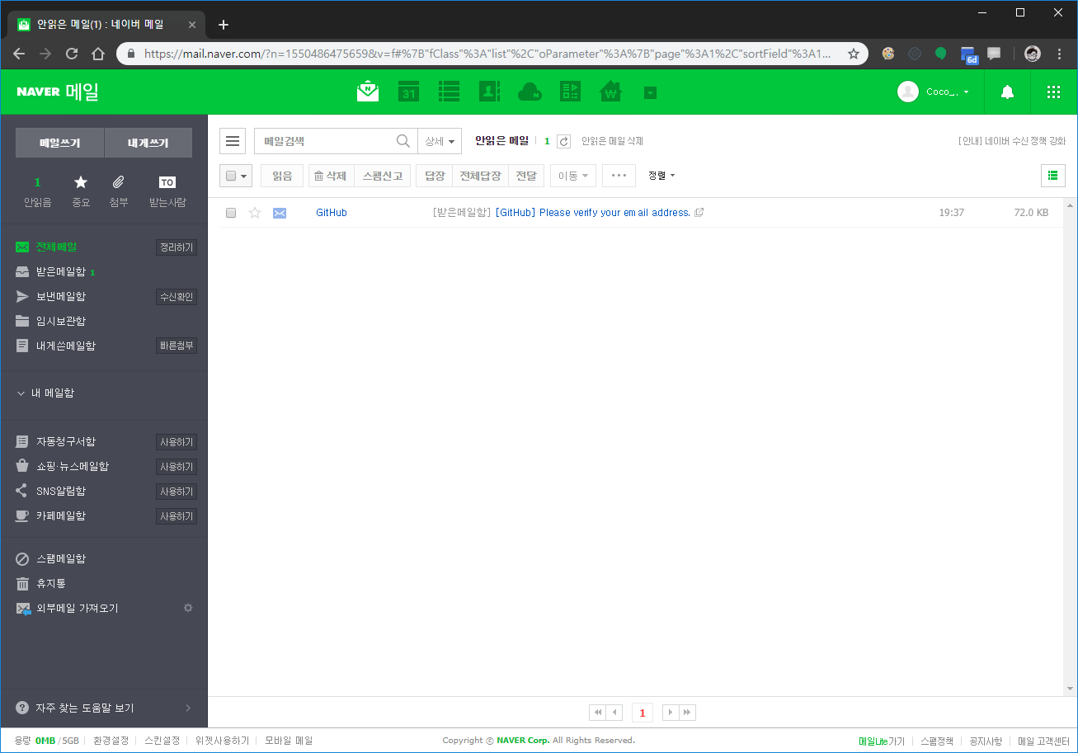
2-3. 각자의 메일로 수신된 인증 메일을 확인

Slide 15
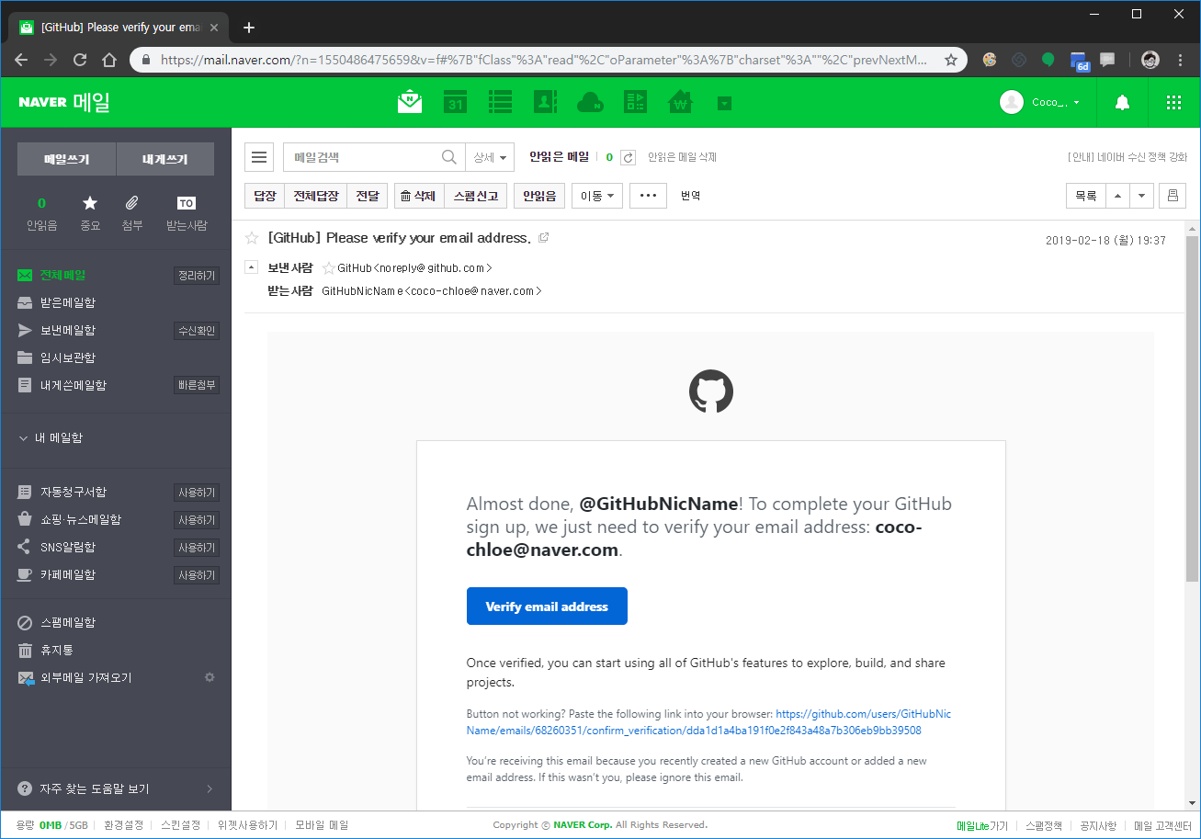
2-4. 메일 본문의 인증 버튼 클릭

Slide 16
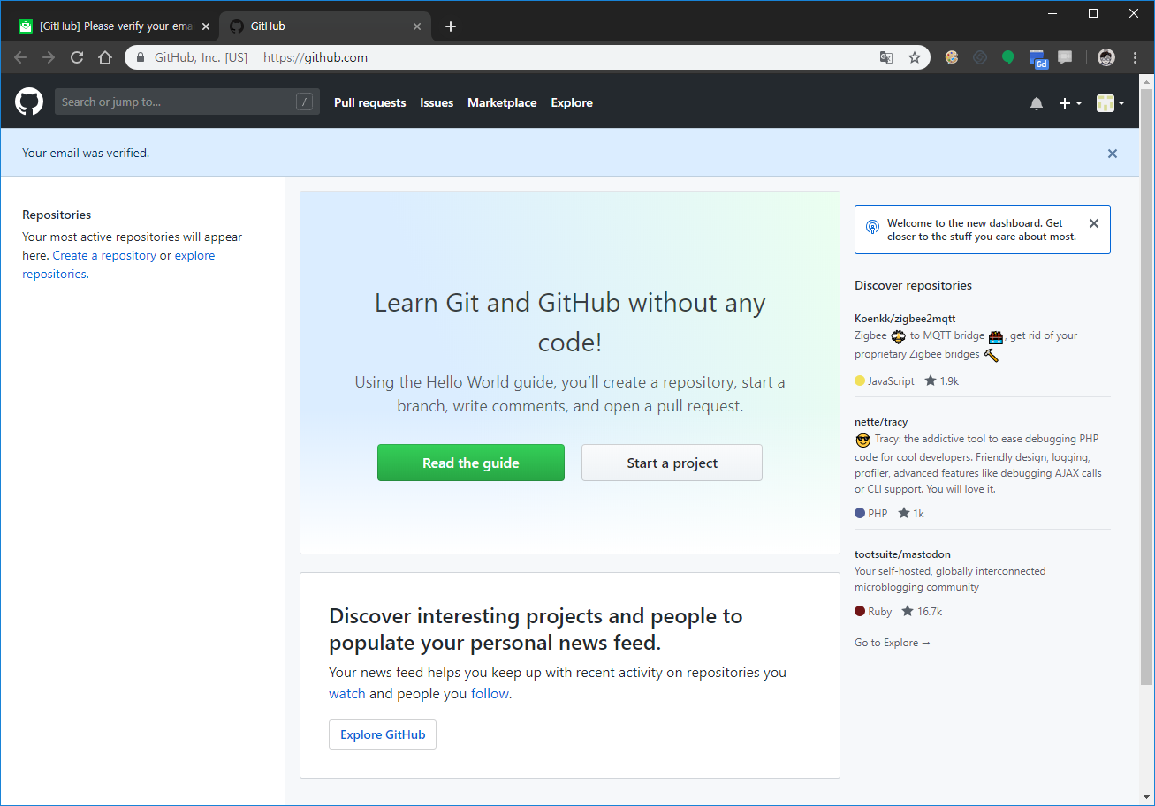
2-5. 다시 한번 접속한 페이지에서 상단 인증 확인 메시지 확인

Slide 17
Step1
깃 서비스 시작하기
1. 가입하기
2. 계정 인증하기
3. 레포 생성하기

Slide 18
3-1. 다시 한번 Create a repository 클릭

Slide 19
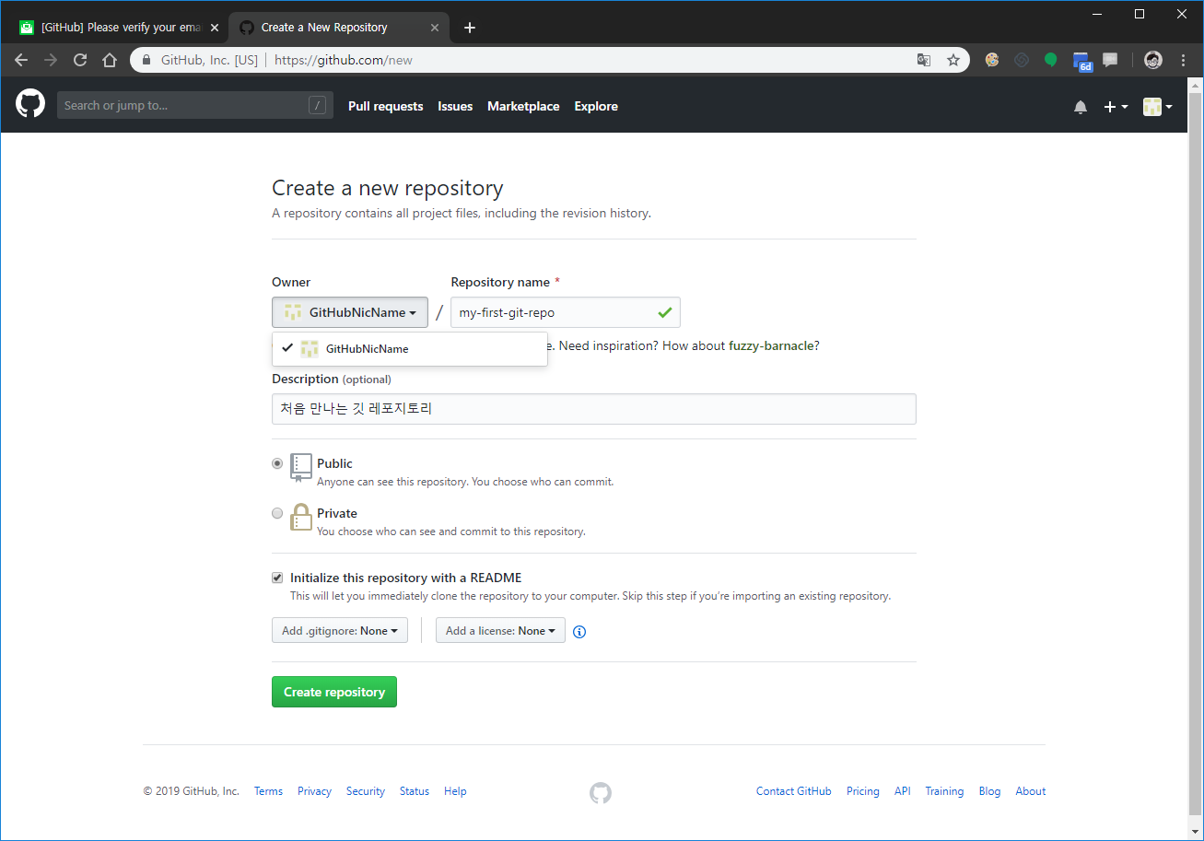
소유자
Free tier사용자는
단일 소유자만 허용
레포지토리 이름 설정
레포에 대한 간략 설명
공개/비공개 설정
README.md 생성 (체크)
깃에서 변경 무시에 사용될 언어 | 레포지토리에 라이센스 삽입
3-2. 레포 생성

Slide 20
Git
분산버전관리시스템
Question

